Slide 1
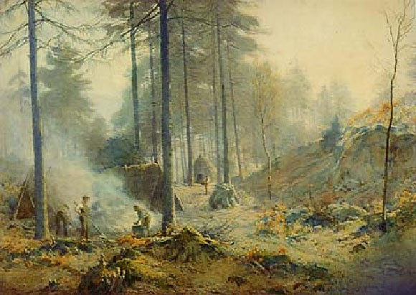
Chemie v archeologii
1

Slide 2
Aplikace analytické chemie v archeologii
Terénní prospekce
Charakterizace dávných technologických postupů a výrob (metalurgie, výroba vápna, kolomazi, keramiky, apod.).
Odhad provenience některých typů artefaktů (obsidián, kovy, keramika, …)
Sledování degradace archeologických nálezů (kovy, kosti, organické materiály) pro diagnostiku poškození a východisko pro návrh optimálního postupu konzervace.
Interpretace konkrétních archeologických nálezů či situací.

Slide 3
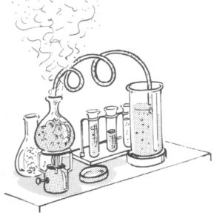
Studium výrobních technologií
Metalurgie železa a barevných kovů
Výroba keramiky
Výroba skla
Výroba vápna
Výroba adheziv (dehty)

Slide 4
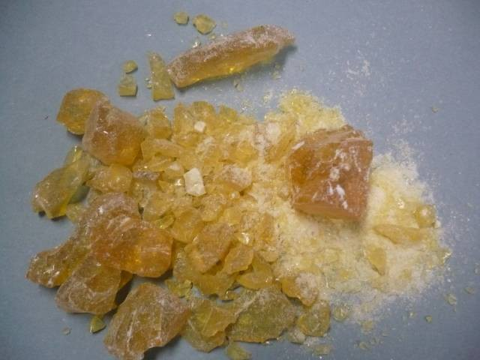
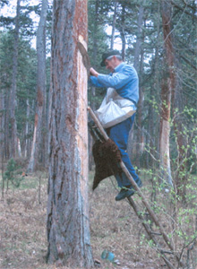
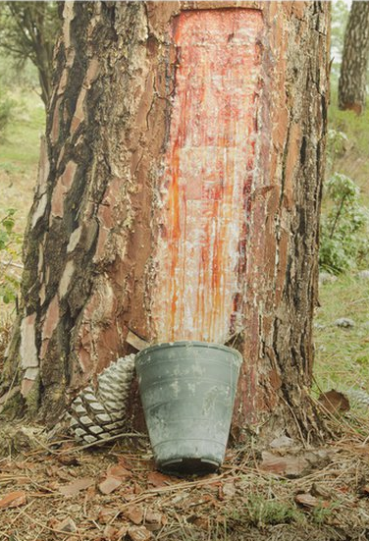
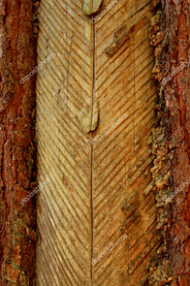
Využití borové pryskyřice
Borová pryskyřice je výchozí surovinou pro výrobu terpentýnu (spolu s lněným olejem ho používají výtvarníci při olejomalbě), destilační zbytek je kalafuna, která se používala při zabíjačkách nebo v bednářství.

Slide 5
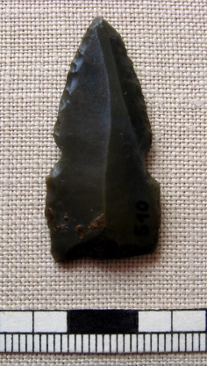
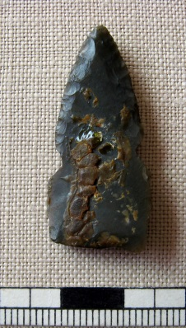
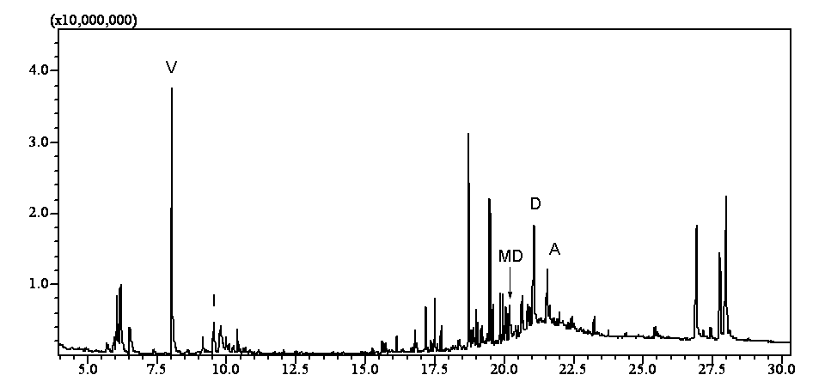
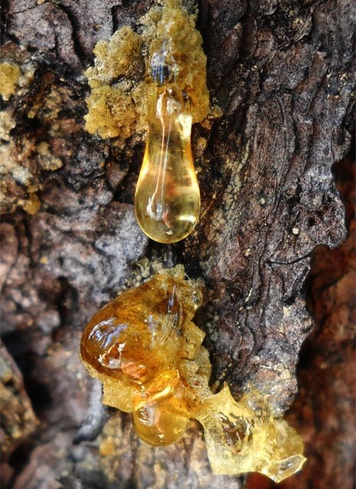
Veletiny
šipka typu Štramberk-Krnov, střední eneolit, povrchový sběr.
Chromatogram chloroformového extraktu vzorku nativní pryskyřice (A kyselina abietová, PA kyselina pimarová, MD methyl dehydroabietát, D kyselina dehydroabietová, R reten, V vinylguajakol, I isovanilin).

Slide 6
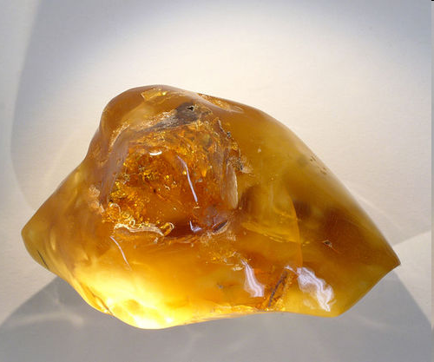
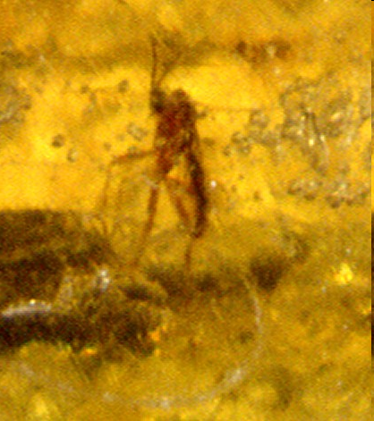
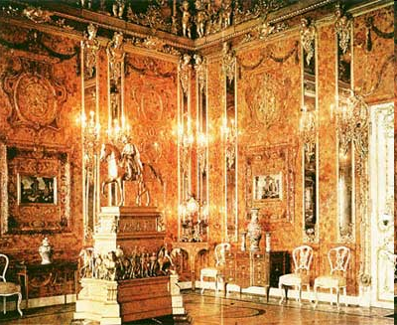
Jantar
- jde o mineralizovanou pryskyřici třetihorních jehličnanů starou nejčastěji kolem 50 milionů let
Ambroid
= lisovaný jantar (drobné kousky jantaru se hydraulicky slisovaly v ocelové formě)
náustky dýmek
cigaretové špičky

Slide 7
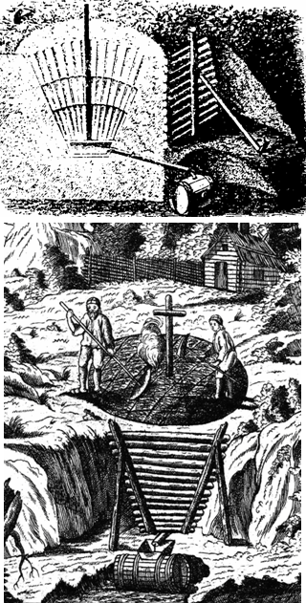
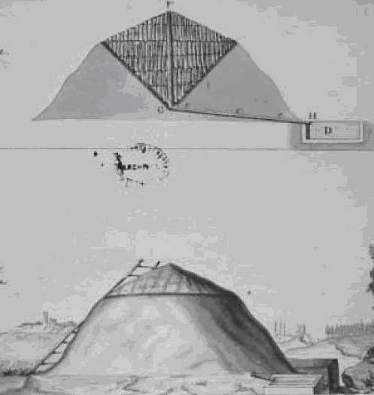
Výroba dřevního dehtu a kolomazi
Varianty zahloubených milířů

Slide 8
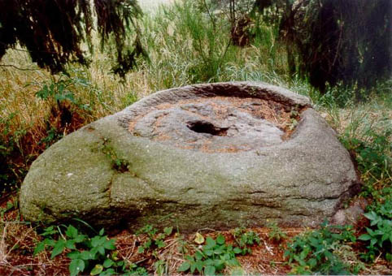
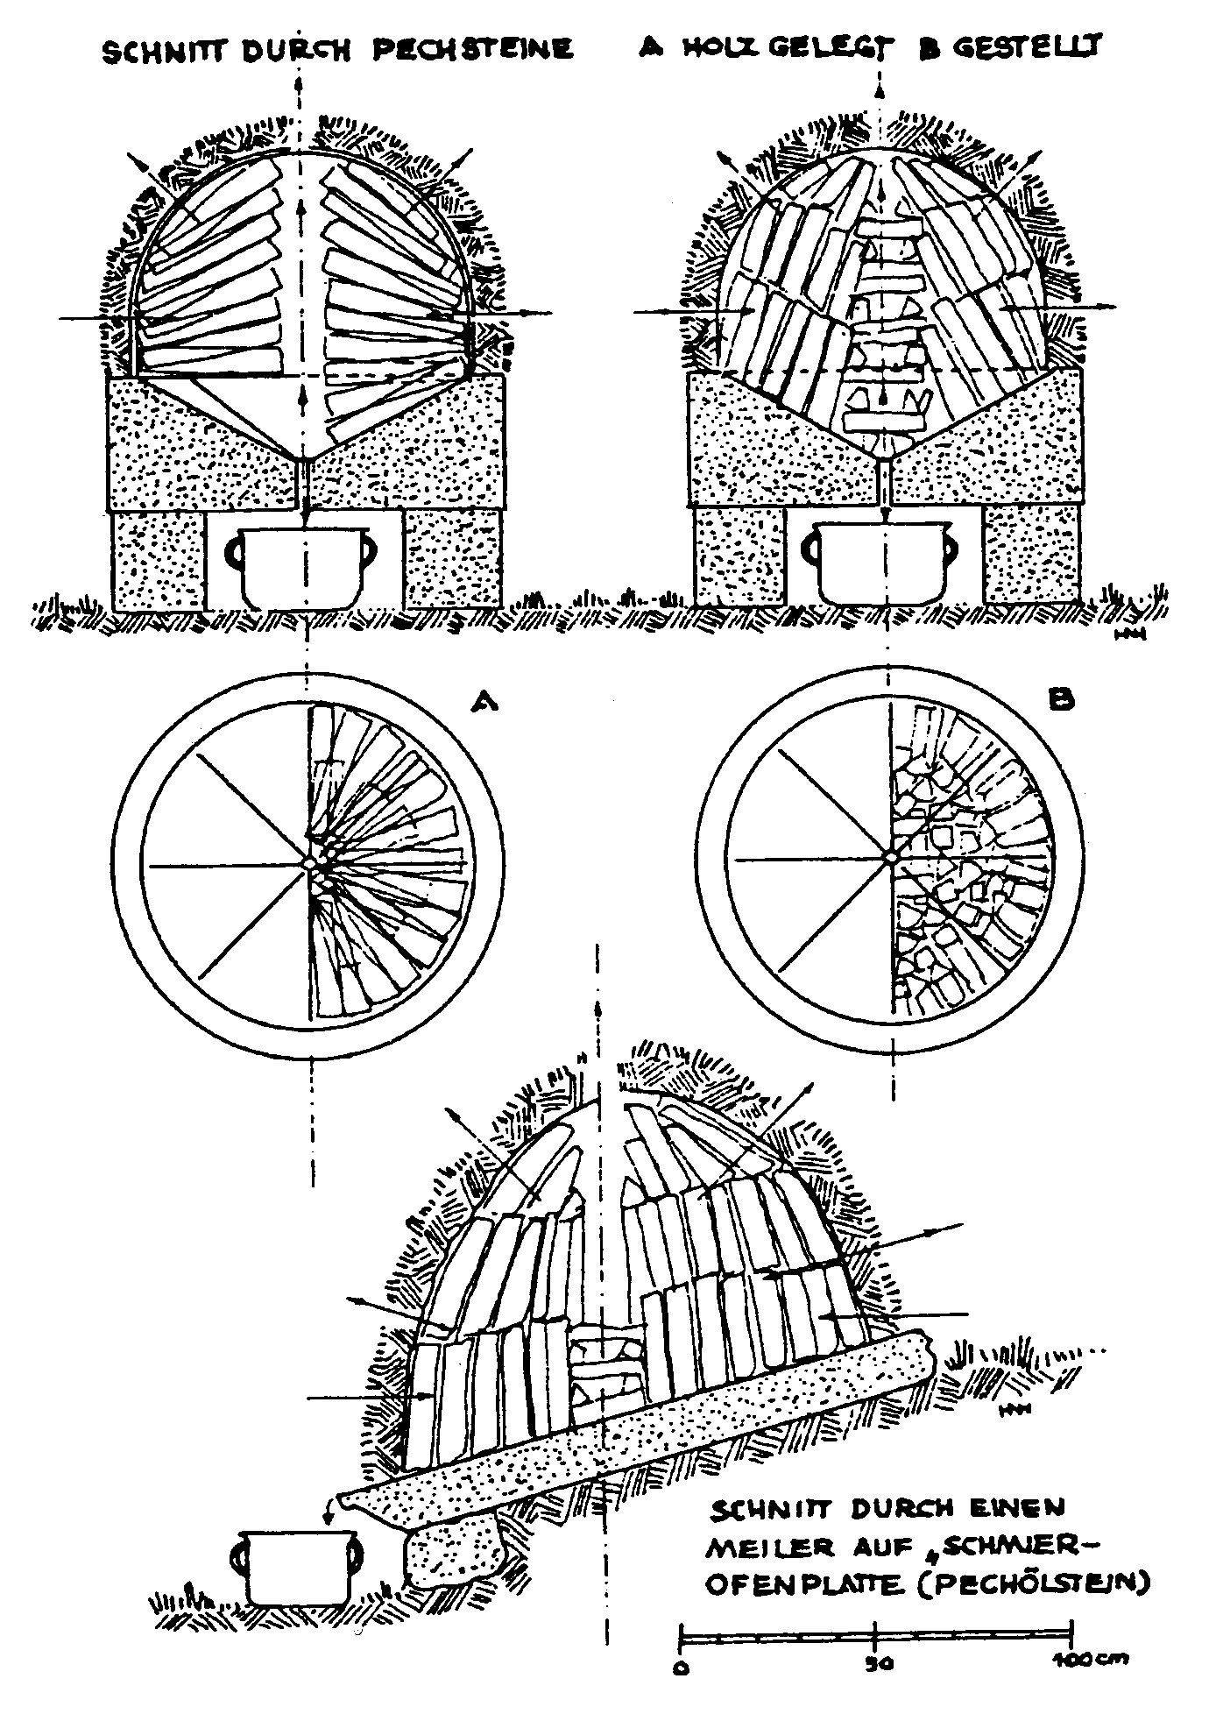
Výroba dřevního dehtu a kolomazi
Kolomazné kameny
Trnava (okr. Třebíč)

Slide 9
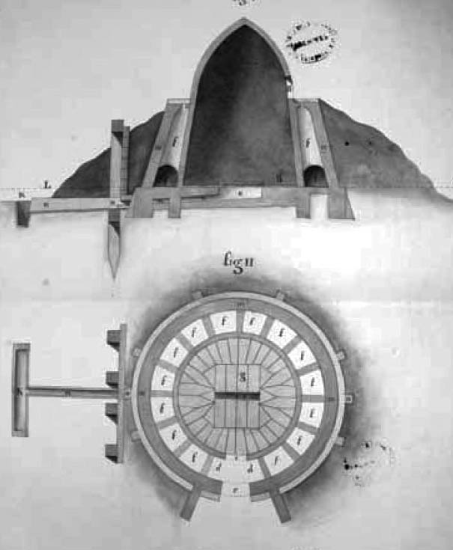
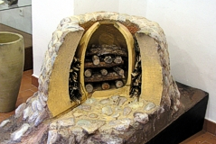
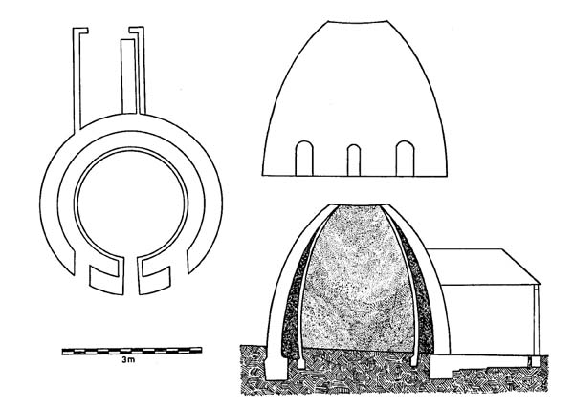
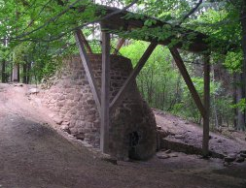
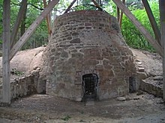
Výroba dřevního dehtu a kolomazi
Dvouplášťové komorové pece
Plzeň-Bolevec

Slide 10
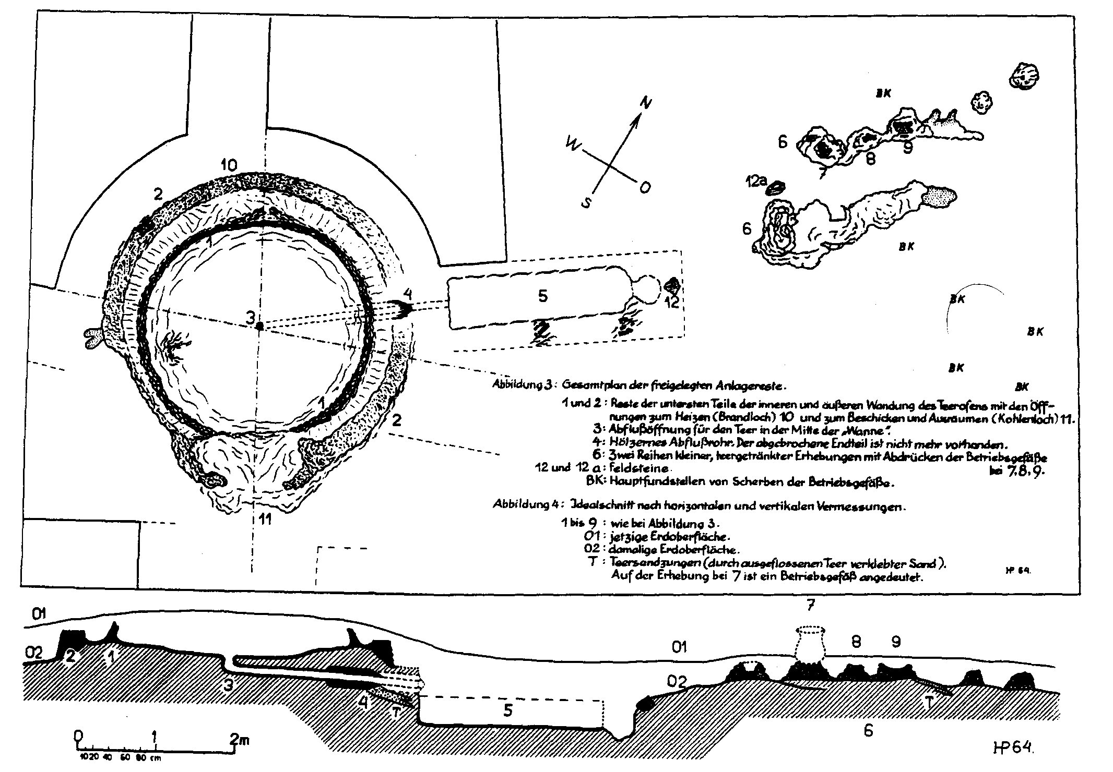
Výroba dřevního dehtu a kolomazi
Dehtařské pracoviště

Slide 11
Suchá destilace diterpenoidních pryskyřic

Slide 12
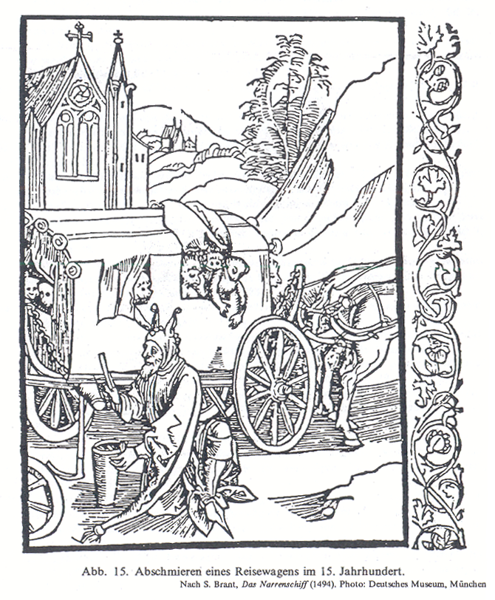
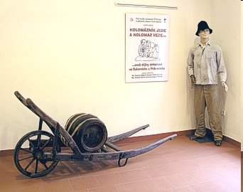
Kolomaz
= mazivo vzráběné z dřevního dehtu, používané v minulosti pro mazání kol dopravních prostředků. Během 19. století byla vytlačena oleji a plastickými mazivy, které mají výrazně lepší mazací vlastnosti.
Příměsi
Terpentýn
Lněný olej
Lůj
Síra

Slide 13
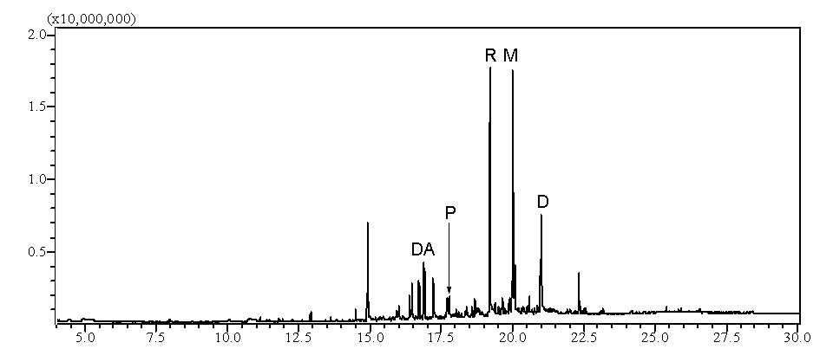
Rynartice (SZ Čechy)‏
Vzorek hmoty ze dna rozkladné komory dehtářské pece (1. polovina 15. století)‏
Chromatogram (Scan mod) chloroformového extraktu vzorku z Rynartic (DA dehydroabietin, R reten, MD methyl dehydroabietát, D kyselina dehydroabietová).

Slide 14
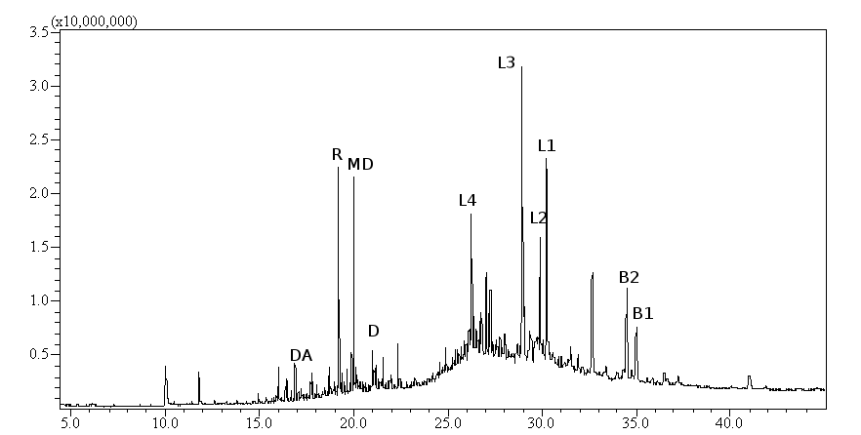
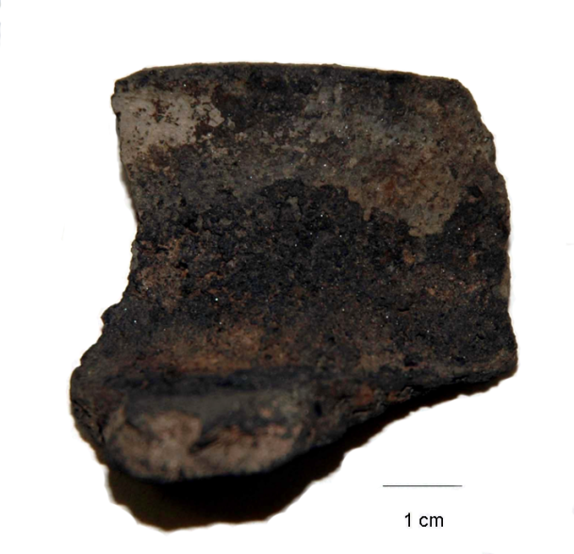
Mostek (V Čechy)‏
Vzorek z vnějšího povrchu keramického fragmentu z blízkosti dehtařské pece (14. stol.)
Chromatogram (Scan mod) chloroformového extraktu vzorku z Mostku (DA dehydroabietin, R reten, MD methyl dehydroabietát, D kyselina dehydroabietová, L4 lupa-2,20(29)-dien, L3 lupa-2,20(29)-dien-28-ol, L2 lupenon, L1 lupeol, B2 betulon, B1 betulin).

Slide 15
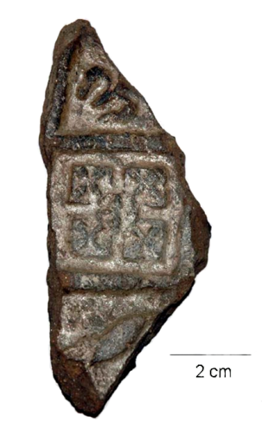
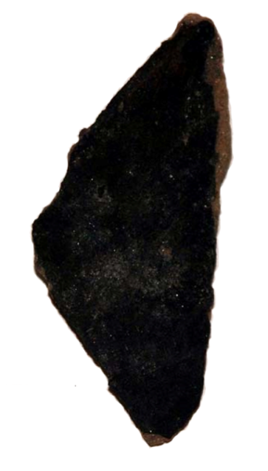
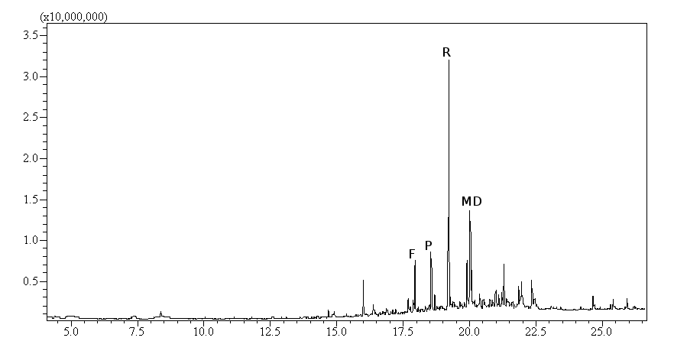
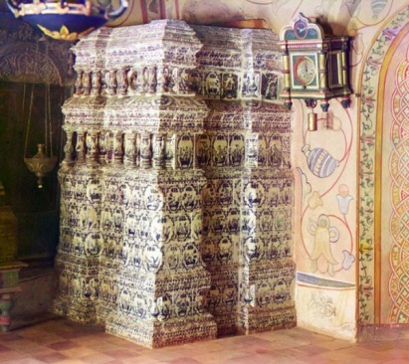
Tábor, dům čp. 308
Zbytky kachlových kamen z 15. století.
Chromatogram (Scan mod) chloroformového extraktu vzorku z komorového kachle z Tábora (F fluoranthen, P pyren, R reten, MD methyl dehydroabietát).

Slide 16
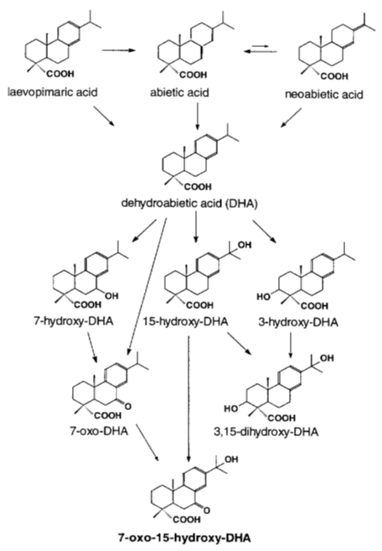
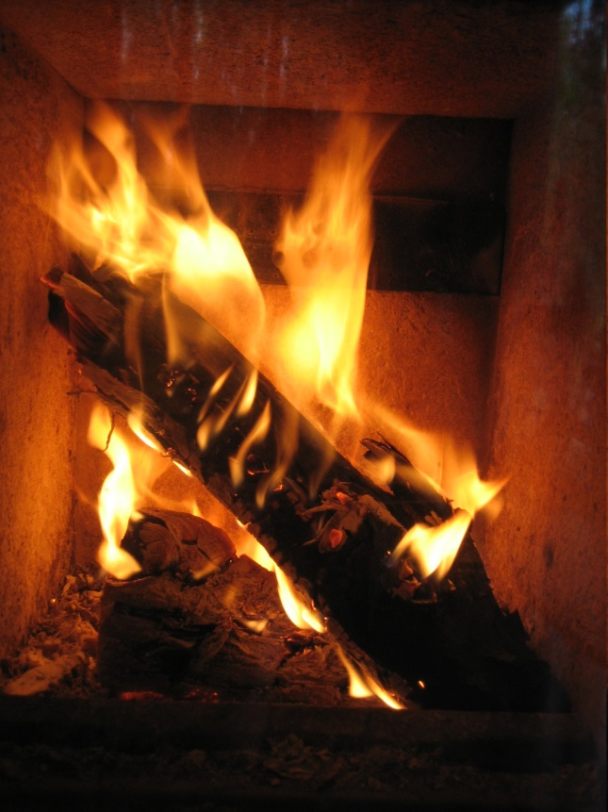
Změny diterpenoidních pryskyřic za přístupu kyslíku

Slide 17
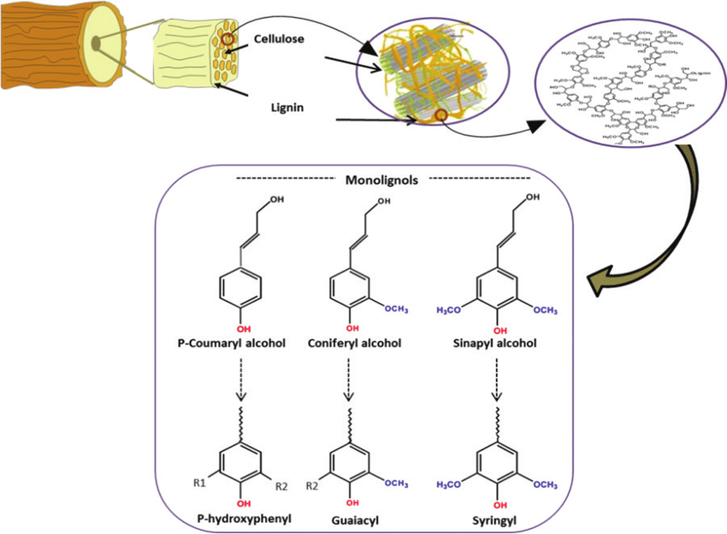
Lignin

Slide 18
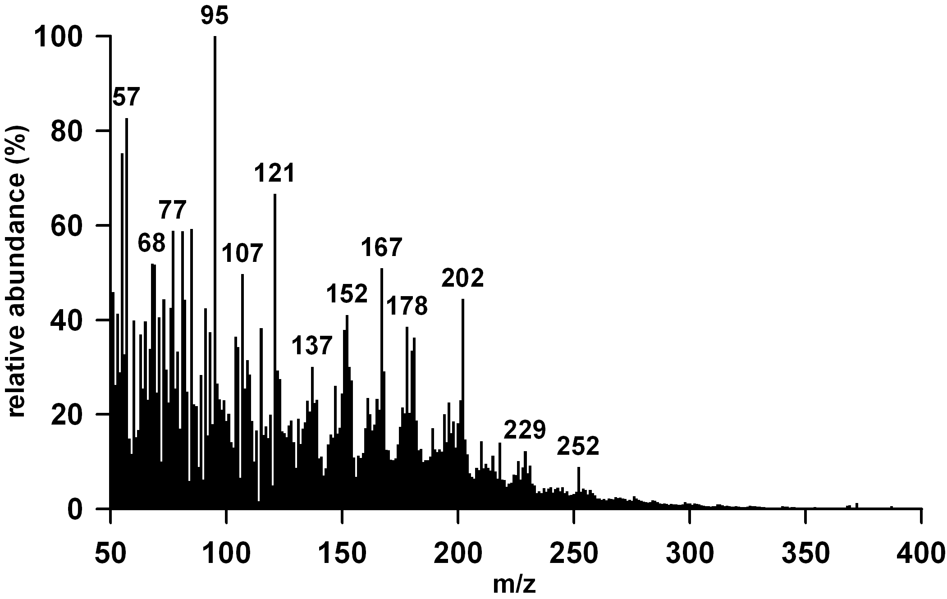
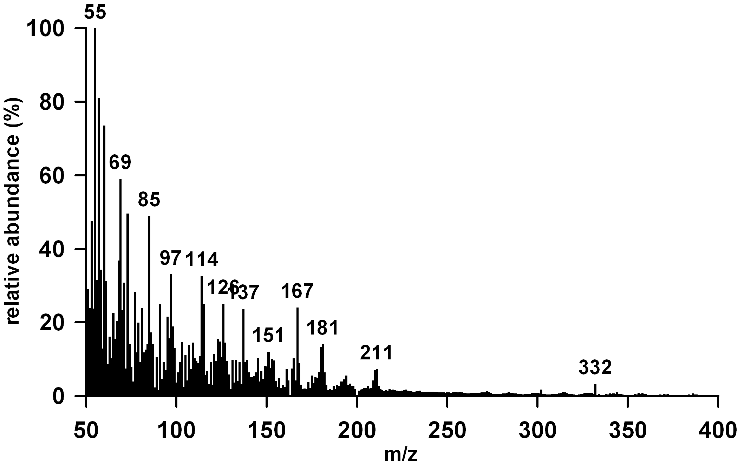
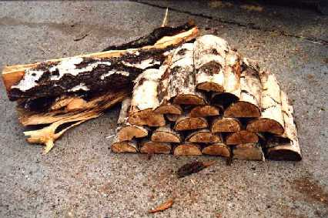
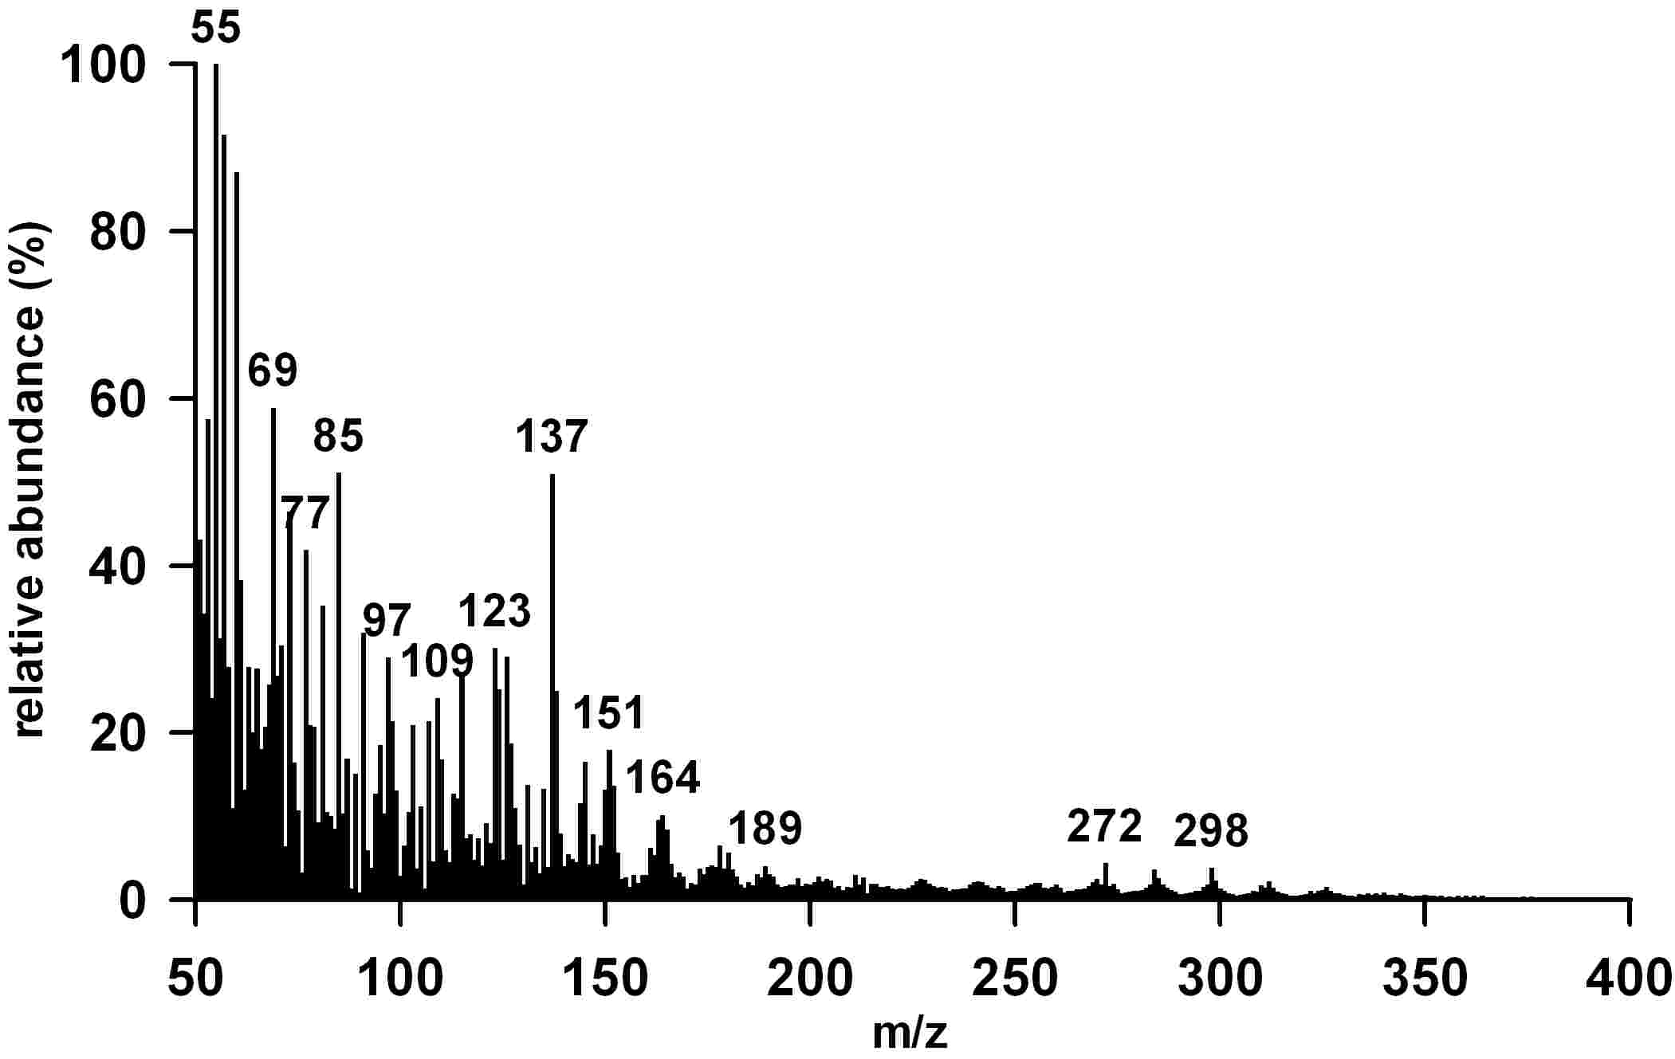
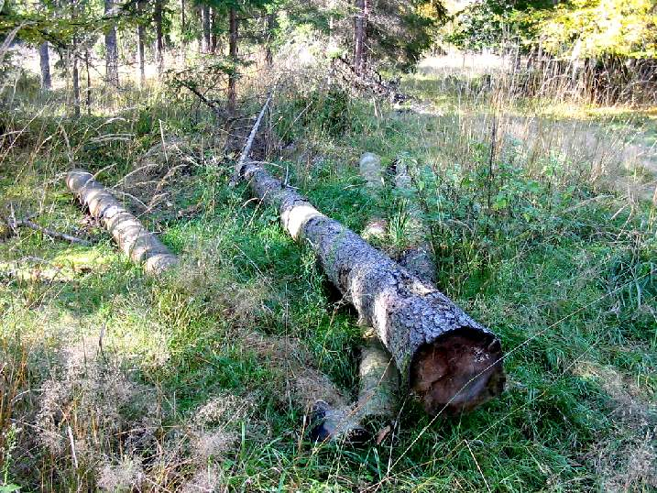
Kroměříž
vzorek
pol. 18. století - konec 18. / počátek 19 stol.
Vzorek sazí ze zazděného komína nalezeného při stavebně historickém průzkumu v arcibiskupském paláci.
bříza
fluoranthen
smrk
pyren

Slide 19
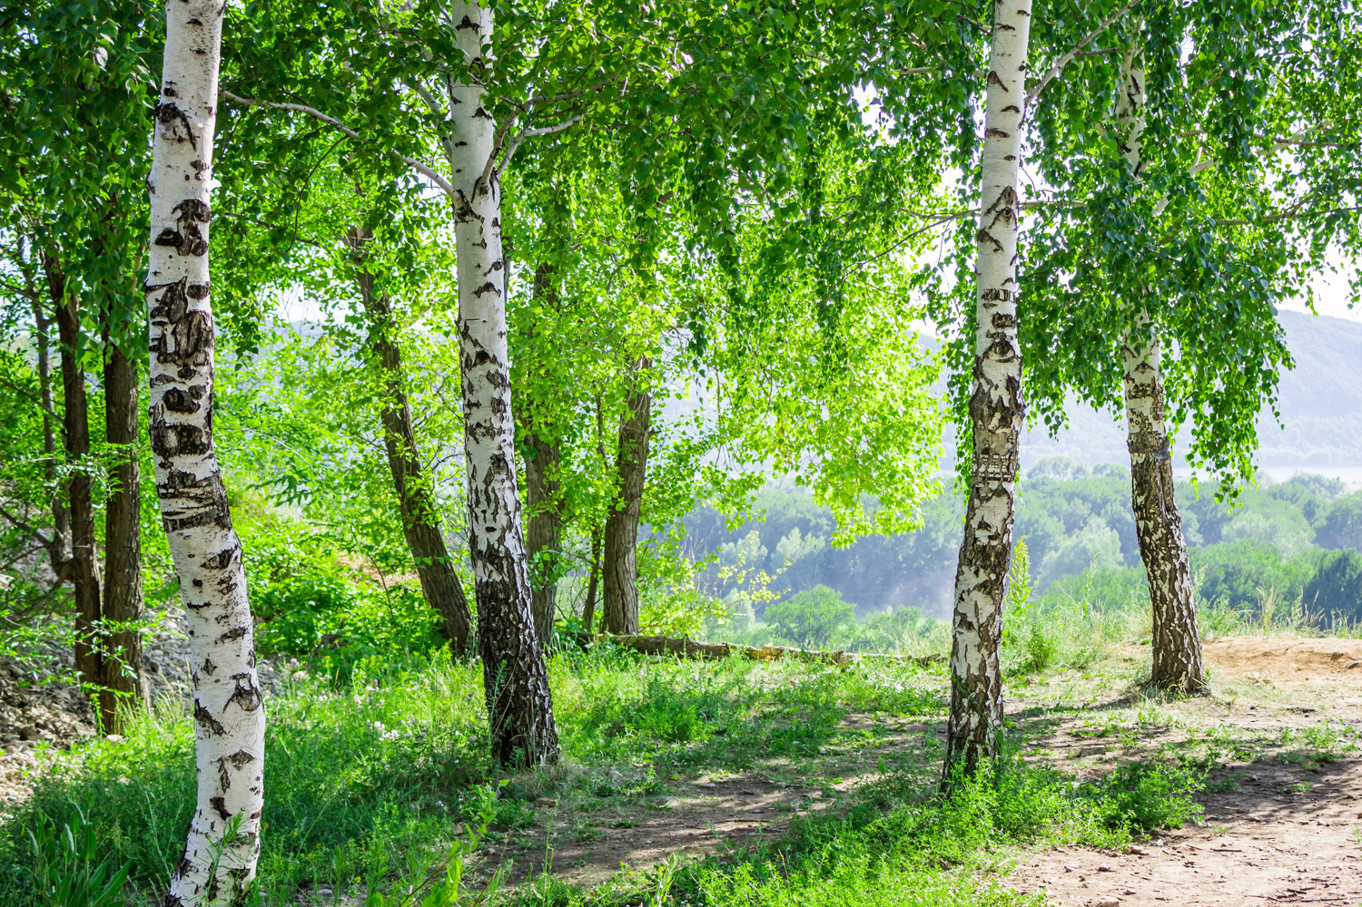
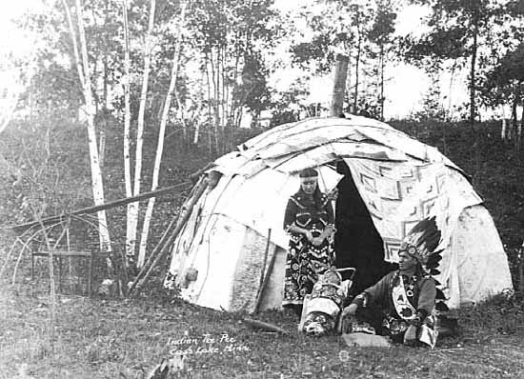
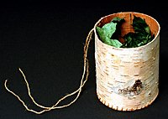
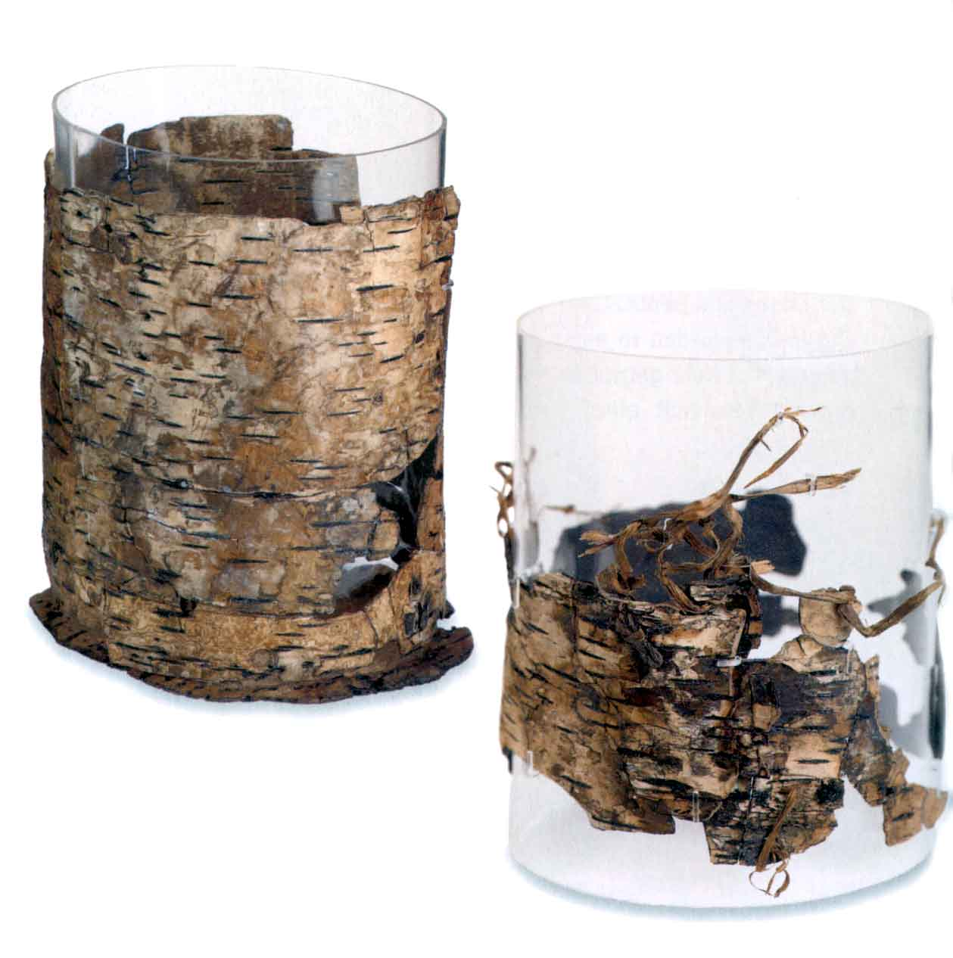
Dehet z březové kůry
Aplikace březové kůry

Slide 20
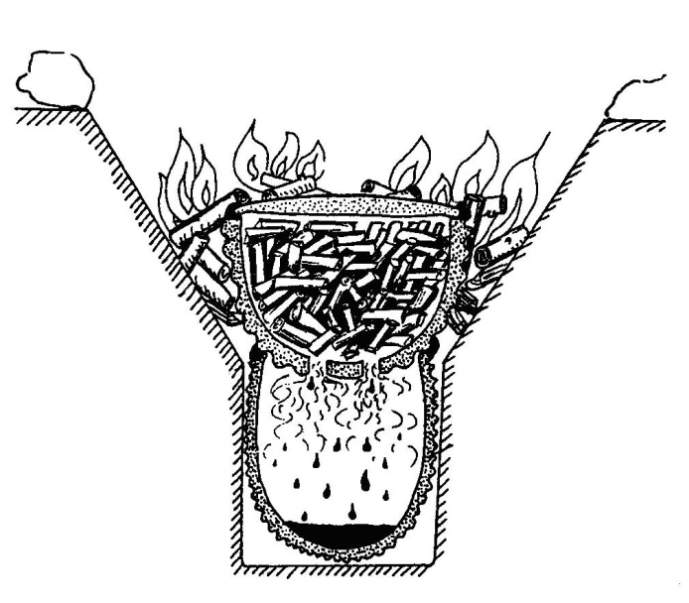
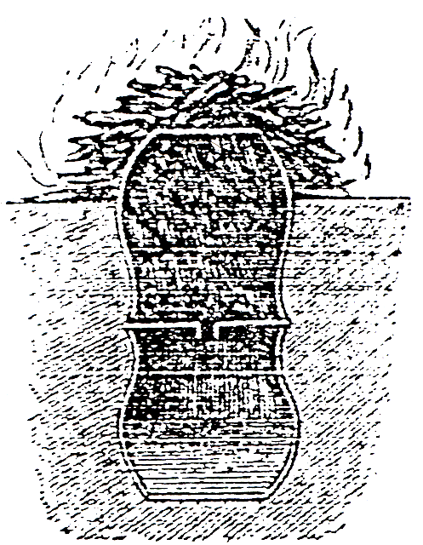
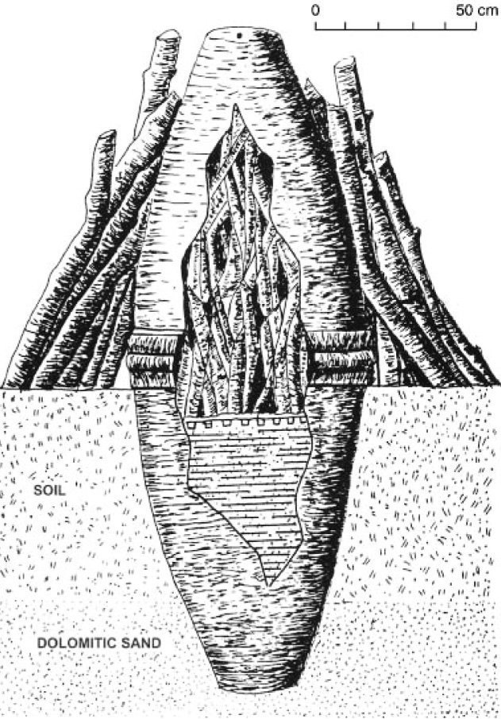
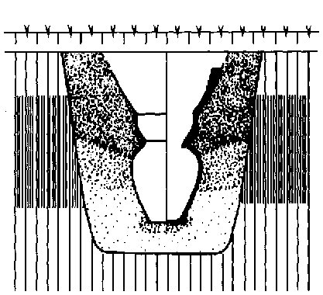
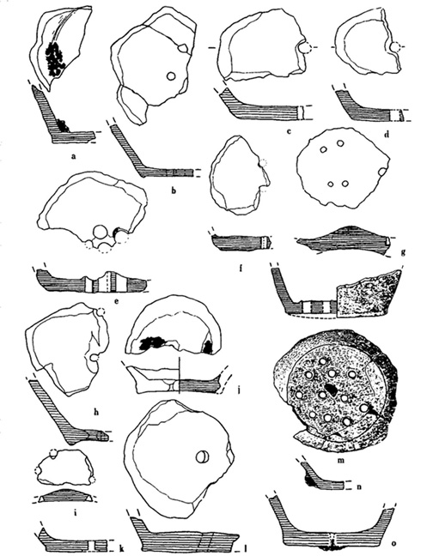
Výroba dehtu z březové kůry
Různé varianty „metody dvou nádob“
Archeologický doklad technologie a pozůstatky nádob s perforovaným dnem (Meklenbursko).

Slide 21
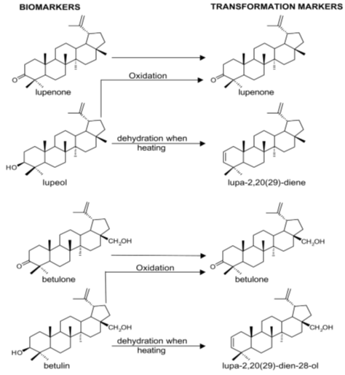
Suchá destilace triterpenoidních pryskyřic

Slide 22


Krhov
V průběhu prací spojených s revitalizací rybníka Utopenec bylo lokalizováno sídliště šáreckého stupně kultury s lineární keramikou (střední neolit).
Chromatogram (Scan mod) chloroformového extraktu vzorku z Krhova (L4 lupa-2,20(29)-dien, L3 lupa-2,20(29)-dien-28-ol, L2 lupenon, L1 lupeol, B2 betulon, B1 betulin).

Slide 23



Ivanovice na Hané
- výzkum eneolitického sídliště
Chromatogram (Scan mod) chloroformového extraktu vzorku z Ivanovic na Hané (L4 lupa-2,20(29)-dien, L3 lupa-2,20(29)-dien-28-ol, L2 lupenon, L1 lupeol, B2 betulon, B1 betulin).

Slide 24


Brno–Modřice
- v žárovém hrobě ze starší doby římské byla mezi kostmi nalezena hrudka tmavé organické hmoty.
Chromatogram (Scan mod) chloroformového extraktu vzorku z Brna-Modřic (L4 lupa-2,20(29)-dien, L3 lupa-2,20(29)-dien-28-ol, L2 lupenon, L1 lupeol, B2 betulon, B1 betulin).

Slide 25

Lešany u Prostějova
Těšetice-Kyjovice
Hulín

Slide 26


Březová smola / dehet

Slide 27

Směsi s lipidy (plastifikátory)

Slide 28



Bitumen, asfalt

Slide 29
Bitumen
Bitumen-painted ceramics from Tell Sabi Abyad (northern Syria, cca 6000 BC)

Slide 30

Bitumen
Obrázky z pitvy mumie

Slide 31
Bitumen

Slide 32

Bitumen

Slide 33


Bitumen

Slide 34


Bitumen
Střední Amerika

Slide 35





Rancho la Brea (JZ USA)

Slide 36


Slide 37


Včelí vosk
= sekret včely medonosné (Apis mellifera), materiál se získává přetavením plástů v horké vodě. Je tvořen zejména voskovými estery (72 %), zejm. myricylpalmitátem (C₁₅H₃₁COOC₃₀H₆₁), volné MK (cca 13 %) a uhlovodíky (12 %) s počtem uhlíků C₂₅-C₃₁.
Bt 62-65°C

Slide 38


Tel Rehov, S Izrael;
cca 900 B.C.
30 intaktních úlů, včetně pozůstatků pláství a vosku
Dosud nejstarší známé intaktní úly.

Slide 39


Slide 40


Slide 41



Dolní Sukolom
Silicitový nožík s nánosem organické hmoty (pozdní eneolit).
Hmotnostní spektrum (DIP-MS) vzorku organické hmoty z Dolní Sukolomi (A) a recentního vosku (B) pro energii ionizace 70 eV.

Slide 42


Parafín
Parafín (též parafin, parafinový vosk) je bílá, v surovém stavu spíše nažloutlá až nahnědlá, amorfní směs vyšších nasycených alifatických uhlovodíků (alkanů). Je bez chuti a zápachu, ve vodě nerozpustný.
Získává se při destilaci ropy nebo krystalizačním odparafínováním hnědouhelného dehtu, popřípadě se vyrábí katalytickou syntézou. Poprvé jej z dehtu izoloval Karel Ludwig von Reichenbach v Blansku v roce 1833.[2] Teplota tání se pohybuje od 42 °C (parafin měkký) do 65 °C (parafin tvrdý) i výše, teplota varu je zhruba 300 °C. Parafin je směs pevných uhlovodíků řady C_{n}H_{2n+2} (alifatických-rovinných) (alkanů).

Slide 43



Boskovice, kostel sv. Jakuba
(krypta Morkovských ze Zástřizl)
Parafin patrně z doby otevření krypty r. 1912
MS spektrum n-pentakosanu (C₂₅H₅₂, 5. pík zepředu) ze vzorku z helmice

Slide 44



Kamenouhelný dehet
Suchou destilací černého uhlí
Uhelný kreosot, kreosotový olej

Slide 45


Kamenouhelný dehet

Slide 46



Výroba vápna
– jedna ze základních surovin ve stavebnictví
CaCO₃ → CaO + CO₂ ↑ (ΔH = 178 kJ.mol⁻¹)‏

Slide 47

Hrubá Vrbka ("Za Bařinou„), (doba římská)‏
- osídlení ze starší a pozdní doby římské. Kromě zařízení na výrobu a zpracování vápna byl na lokalitě prozkoumán jednoprostorový zahloubený objekt s typickou šestikůlovou konstrukcí po obvodu (tzv. chata) s bohatým inventářem (např. skleněné korálky, hřeben atd.).
Kanálová pec pracuje na principu žíhání vápence (CaCO₃) dlouhým plamenem (750 - 1000 °C), který pozvolna prostupuje samonosnou kamennou klenbou, zbudovanou rovněž z vápence. Vysoká teplota způsobuje únik CO₂ za vzniku CaO. K výpalu jednokanálové pece o výrobním objemu cca 0,8 - 1,0 m³ vápence bylo spotřebováno cca 2 - 4 m³ dřeva.

Slide 48


Hrubá Vrbka
(doba římská)‏
Infračervená spektrometrie
Pásy uhličitanu a křemičitanu indikují vysoký obsah křemene ve vzorku. Jde patrně o výrobní odpad.

